Slide 1
实验1和2验收：
时间：11月7号（第9周）上午 8:30-11:00
下午14:00-16:30
实验3和4验收：
时间：11月28号（第12周）上午 8:30-11:00
下午14:00-16:30
地点：科研楼126
备注：欢迎自带笔记本运行代码
Course Resources & Projects：
E-mail：sduEC2014@163.com ——“文件中心”
Password ：sdujsjec2014

Slide 2

Computer Vision
—— Review
Caiming Zhang & Xuemei Li
81932911@qq.com
School of software, Shandong University

Slide 3


Image (bitmap) representation
Image
Function defined over 2D domain, f(x, y)
f(x, y)
f(x, y)
y
y
x
x
lena

Slide 4
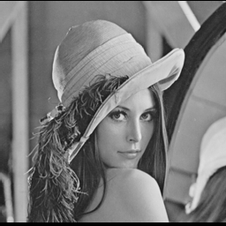
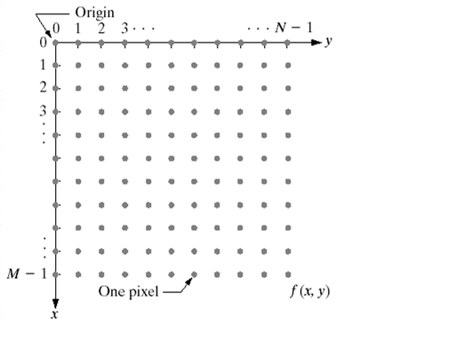

Image Representation
Digital Image
x, y, f(x, y) take only discrete values
Formed with finite elements
Each element is called a pixel (像素)
picture elements
image elements
pels
pixels - most widely used
pixel

Slide 5
Image in Memory
Size (resolution, dpi, width*height, number of pixels)
Color Space (RGB, CMYK, YUV, Lab, …)
Channels（1，2，3，4，gray&color）
Depth（number of bits for each channel, 8bits, 12bits,……,LDR＆HDR）例如： CV_8UC1 是指一个8位无符号整型单通道矩阵
CV_32FC2是指一个32位浮点型双通道矩阵
CV_32SC3是指一个32位符号整型三通道矩阵
Coordinate system：
Left Handed
Right Handed

Slide 6
Image in Memory
2D or 3D array
[B,G,R]
[B,G,R]
…
[B,G,R]
[B]
[B]
[B]
[B]
…
[B]
[B,G,R]
[B,G,R]
…
[B,G,R]
[B]
[B]
[B]
[B]
…
[B]
……………………………
[B,G,R]
[B,G,R]
…
[B,G,R]
[G]
[G]
[G]
[G]
…
[G]
………………………………
[G]
[G]
[G]
[G]
…
[G]
[B,G,R]
[B,G,R]
…
[B,G,R]
……………………………
[R]
[R]
[R]
[R]
…
[R]
[B,G,R]
[B,G,R]
…
[B,G,R]
[R]
[R]
[R]
[R]
…
[R]
[B,G,R]
[B,G,R]
…
[B,G,R]
……………………………
交叉存贮 (Interlaced)
顺序存贮 (Sequential)

Slide 7
Neighborhoods
The most prominent neighborhoods are
4-Neighborhoods
8-Neighborhoods
P
P
8bit = 1 byte
一幅8位单通道图像中，某像素的内存地址为p，图像的步长为step（每行所占的字节数为step），其八邻域像素的内存地址：
如果是16位整型3通道图像？
p-step-1 | p-step | p-step+1
p-1 | p | P+1
P+step-1 | P+step | P+step+1

Slide 8
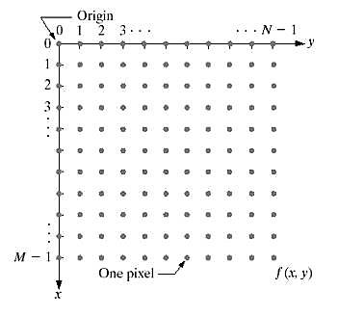
图像采样与量化
多了！！！
Representing Digital Image:
灰度级：
存储一幅图像所需的位数：

Slide 9
图像采样与量化
An image
with continuous coordinates
and amplitude
sampling
quantization
Digitizing the amplitude values
Digitizing the coordinate values
An image in digital form

Slide 10
image sampling (II)
Spatial sampling determines the resolution of an image
Spatial sampling determines what level of detail can be seen
– finer sampling allows for smaller detail
– finer sampling requires more pixels and ‘larger’ images
dpi: dot per inch

Slide 11
Quantization
Quantization determines how many intensity levels are allowed
Quantization determines how “smooth” the contrast changes in the image are
finer quantization will prevent “false contouring” (artificial edges)
– coarser quantization allows for compressing images

Slide 12
Geometric operation
通过图像像素位置的变换，运算后直接确定该像素灰度的运算。与代数运算不同，几何运算可改变图像中各物体之间的空间关系；
可看成是将各物体在图像内移动。一个几何运算需要两个独立的算法：
空间变换，用它来描述每个像素如何从其初始位置“移动”到终止位置；
灰度级插值，这是因为，在一般情况下，输入图像的位置坐标(x,y)为整数，而输出图像的位置坐标为非整数，而且图像放大、平移、旋转或者图像中的某个区域在图像内移动等操作都会在图像中产生位缺，这些位缺需要通过插值来补齐。

Slide 13
Geometric operation——空间变换
要求保持图像中曲线型特征的连续性和各物体的连通性。一个约束较少的空间变换算法很可能会弄断直线和打碎图像，从而使图像的内容“支离破碎”。
一般用数学方法来描述输入、输出图像点之间的空间关系。几何运算的一般定义为：

Slide 14
Geometric operation——灰度级插值
在输入图像f(x,y)中，灰度值仅仅在整数位置(x,y)处被定义，然而在上式中，g(x,y)的灰度值一般由处在非整数坐标上的f(x,y)的值来确定。所以，如果把几何运算看成是一个从f到g的映射，则f中的一个像素会映射到g中的几个像素之间的位置
How to get pixel color in fractional coordinates, e.g. (1.3, 2.7)?
Target
Source

Slide 15
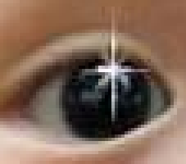


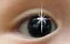
Resampling
做过实验
基于邻近像素的值，计算非整数位置上的颜色值
Nearest Neighbor
Bilinear Interpolation
Bicubic Interpolation
Nearest
Bilinear
Bicubic

Slide 16
Spatial Domain Methods
When the neighborhood is 1 x 1 then g depends only on the value of f at (x,y) and T becomes a point processing function:
s = T(r)
r : gray levels of f (x,y) at (x,y)
s : gray levels of g(x,y) at (x,y)
Spatial processing: when the values of f in a predefined neighborhood of (x,y) determine the value of g at (x,y).

Slide 17
第三章 Image preprocessing
Gray Level Transformations
Point Processing
Image Enhancement in Spatial Domain
Histogram Processing
Arithmetic Operations: global
Spatial Processing
Spatial Filtering: local
Smoothing
Sharpening

Slide 18
Basic Gray Level Transformations
By Applications
Gray Level Transformations
Intensity Adjustment
Contrast Adjustment
Highlighting Specific Gray-Level
Bit-Plane Slicing

Slide 19
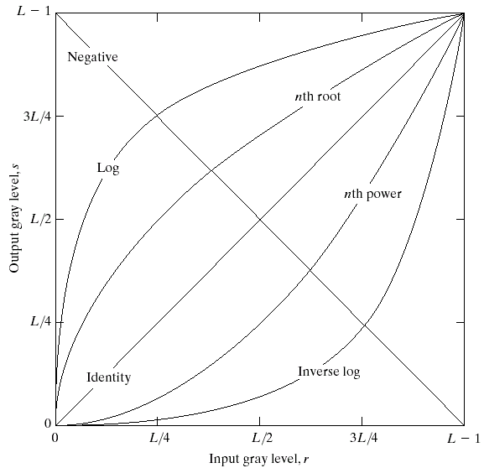
Some basic gray-level transformation functions used for image enhancement.
Linear: Negative, Identity
Logarithmic: Log, Inverse Log
Power-Law: nth power, nth root

Slide 20
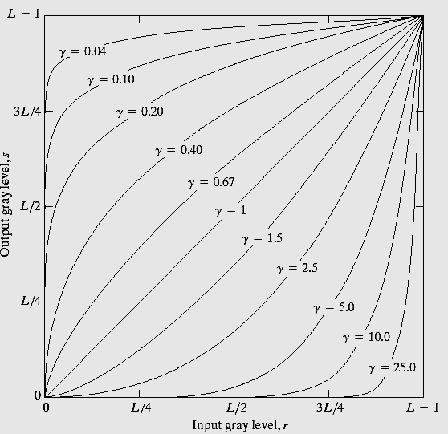
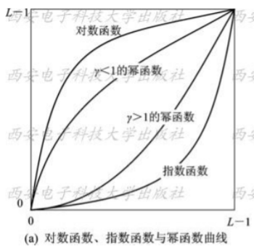
Transformation Functions
理解透
Log Transformations
s = c log(1 + r)
c: constant，r>=0
Power-Law Transformations（幂律变换、伽马校正）
s = cr^{γ}
c,γ: positive constants
Gamma correction
作用：避免灰度失真，校正显示屏荧光粉的非线性变换

Slide 21
Contrast Adjustment
255
255
255
216
142
23
0
48
196
255
0
128
255
0
128
255
Piecewise -Linear

Slide 22
Highlighting Specific Gray-Level
Gray-Level Slicing
To highlight a specific range of gray levels in an image (e.g. to enhance certain features).
255
255
214
176
0
48
142
255
0
48
134
255

Slide 23
Types of Histogram Processing
Histogram Processing
Histogram Equalization
Histogram Matching
Local Enhancement
Enhancement Using Histogram Statistics

Slide 24
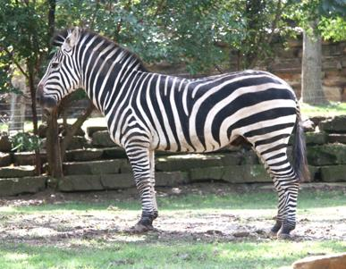

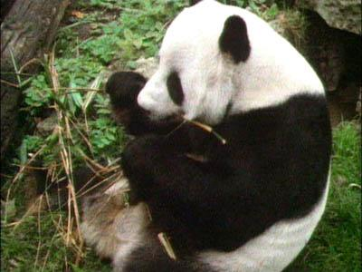

Histogram
pixels
130
36
36
22
Image 16x14 = 224 pixels
0
1
2
3
level

Slide 25
Dark Image
p(r_{k})
_{k}

Slide 26
Bright Image
p(r_{k})
n_{k}

Slide 27
Low-Contrast Image
p(r_{k})
n_{k}

Slide 28
High-Contrast Image
p(r_{k})
n_{k}

Slide 29
Histogram Equalization
课上做过

Slide 30
Example
课上做过
An image (300X100)
Dark
10000
0
64
255

Slide 31
Example
T(0) = 85 ... T(63) = 85
T(64) = 170 ... T(254) = 170
T(255) = 255
10000/30000*255=85
0....-> 85
20000/30000*255=170
30000/30000*255=255
Original image
Enhanced image
10000
10000
0
64
255
0
85
170
255

Slide 32
Arithmetic Operations
Gray Level Transformations
Point Processing
Image Enhancement in Spatial Domain
Histogram Processing
Arithmetic Operations: global
Spatial Processing
Spatial Filtering: local
Smoothing
Sharpening

Slide 33
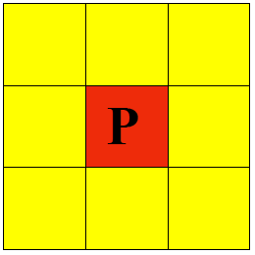
4.1 Filters(Spatial domain）
均值滤波器：f=average
最大值滤波器：f=max
最小值滤波器：f=min

Slide 34
线性滤波器 (Linear Filter)
邻域像素的加权平均

Slide 35
滤波核
kernel / mask / template
A pixel value is replaced by a linear combination of all pixel values in the neighborhood:
0.5
0.5
0.5
0.5
0.5
1
1
1
0.5
1
1
1
0.5
1/9 X
1
1
1
1/17 X
0.5
1
1
1
0.5
1
1
1
0.5
1
1
1
0.5
0.5
0.5
0.5
0.5
0.5

Slide 36
Low-Pass Filtering
Smoothing
Low-pass filtering (linear)
Neighborhood averaging
Weighted average
Mask:
Every elements > 0
Sum = 1
1
1
1
1/9 X
1
1
1
1
1
1
Mean Filtering
0.5
0.5
0.5
0.5
0.5
0.5
1
1
1
0.5
1
2
1
1/17 X
0.5
1
1
1
0.5
1/16 X
2
4
2
0.5
1
1
1
0.5
1
2
1
0.5
0.5
0.5
0.5
0.5
高斯滤波离散的3*3模板

Slide 37
Basic High-Pass Filtering
Mask:
The filter should have positive coefficients near the center and negative in the outer periphery.
sum = 0
-1
-1
-1
-1
-1
-1
1
1
1
-1
-1
-1
-1
-1
1
8
1
-1
-1
8
-1
-1
1
1
1
-1
-1
-1
-1
-1
-1
-1
-1
-1

Slide 38
Masks
-1
-1
-1
-1
-1
-1
1
1
1
-1
-1
1
8
1
-1
-1
1
1
1
-1
-1
-1
-1
-1
-1
0
1
0
0
-1
0
0
0
0
0
-1
0
1
-4
1
-1
4
-1
+
0
1
0
=
-1
5
-1
0
1
0
0
-1
0
0
0
0
0
-1
0
Laplacian Filter
Laplacian Filter
Original Image
Laplacian Filter
1
1
1
-1
-1
-1
0
0
0
-1
-1
-1
1
-8
1
-1
8
-1
+
0
1
0
=
-1
9
-1
1
1
1
-1
-1
-1
0
0
0
-1
-1
-1
Laplacian Filter
边缘检测
模板系数有正有负，和为0
Laplacian Filter
Original Image
Laplacian Filter
边缘锐化
模板系数有正有负，和为1

Slide 39
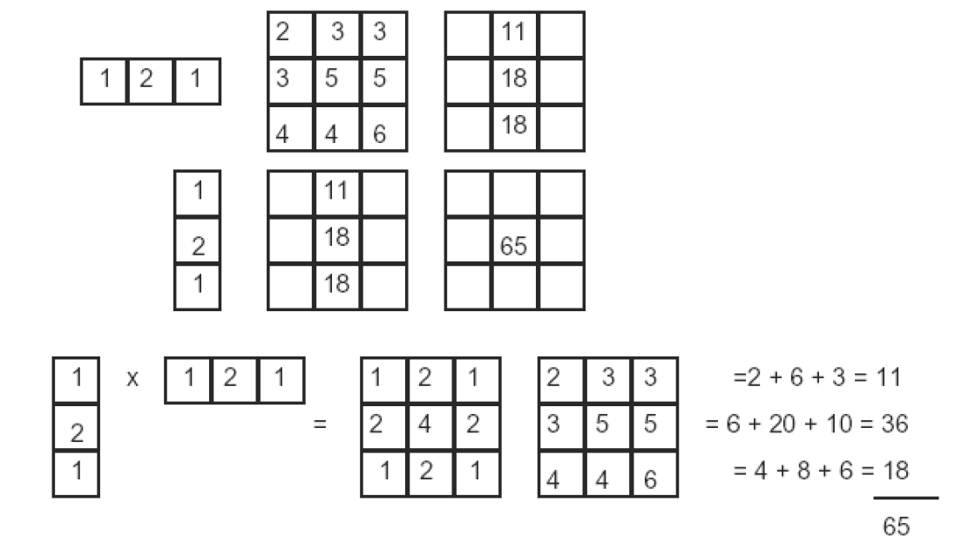
Separability
In some cases, filter is separable, and we can factor into two steps: e.g.,
h
What is the computational complexity advantage for a separable filter of size k x k, in terms of number of operations per output pixel?
g
f
f * (g * h) = (f * g) * h

Slide 40
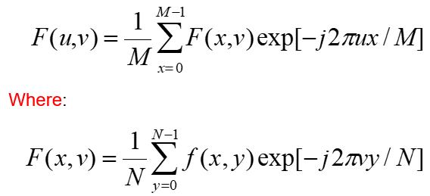
滤波器行、列可分离
若二维滤波器可表示为
则此二维滤波器称为可分型(separable),否则称为不可分型。在二维分离意味着，卷积核可以分解成两个一维向量的乘积。
二维高斯函数卷积可分两步进行：首先将图像与一维高斯函数卷积，然后将卷积结果与方向垂直的相同一维高斯函数卷积。因此，二维高斯函数的计算量随模板宽度成线性增长而不是成平方增长，所以较大尺寸的高斯滤波器可以得以有效的实现。

Slide 41
Derivative Filters
Derivative Filters
First Derivatives: The Gradient
Roberts Operators
Prewitt Operators
Sobel Operators
Second Derivatives: The Laplacian

Slide 42
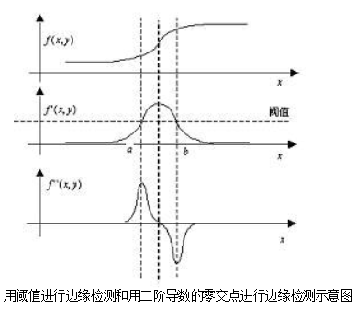
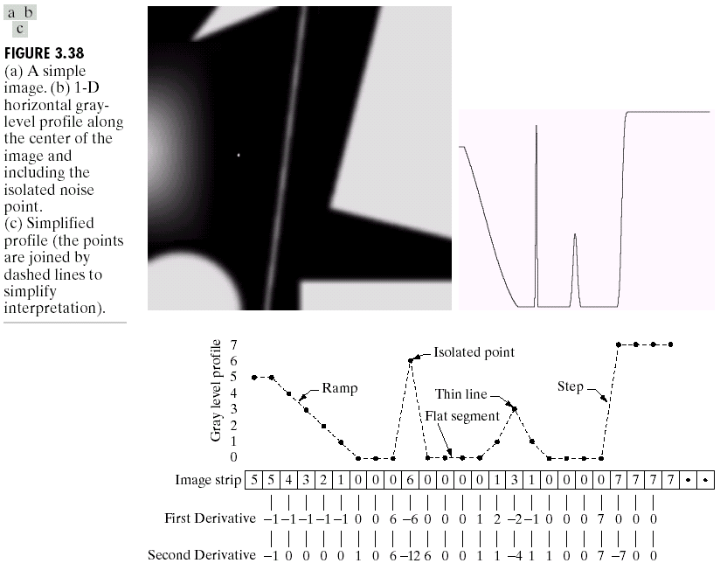

Slide 43
Observations
1st order derivatives produce thicker edges in an image
2nd order derivatives have stronger response to fine detail
1st order derivatives have stronger response to a gray level step
2nd order derivatives produce a double response at step changes in gray level
2nd order derivatives have stronger response to a line than to a step and to a point than to a line

Slide 44
Use of First Derivatives - The Gradient
The most common method of differentiation in Image Processing is the gradient:
at (x,y)
The magnitude of this vector is:

Slide 45
Derivative Filters
Averaging is analogous to integration and causes blurring, so differentiation is expected to have opposite results and sharpen an image.
First derivative
Second derivative
<=> 模板 [-1 1]
<=> 模板 [1 -2 1]

Slide 46
Roberts Operators
Roberts uses:
Approximation (Roberts Cross-Gradient Operators):
z₁
z₂
z₃
-1
0
0
-1
z₄
z₅
z₆
0
1
1
0
z₇
z₈
z₉
G_{x}
G_{y}
Robert算子模板

Slide 47
Prewitt Operators
Approximation (Prewitt Cross-Gradient Operators):
z₁
z₂
z₃
-1
-1
-1
-1
0
1
z₄
z₅
z₆
0
0
0
-1
0
1
z₇
z₈
z₉
1
1
1
-1
0
1
G_{x}
G_{y}
Prewitt算子模板

Slide 48

Sobel Operators
Approximation (Sobel Cross-Gradient Operators):
z₁
z₂
z₃
-1
-2
-1
-1
0
1
z₄
z₅
z₆
0
0
0
-2
0
2
z₇
z₈
z₉
1
2
1
-1
0
1
G_{x}
G_{y}
Sobel算子模板

Slide 49
Laplacian
Digital implementation:
Two definitions of Laplacian: one is the negative of the other
Accordingly, to recover background features:
I: if the center of the mask is negative
II: if the center of the mask is positive
0
1
0
1
1
1
1
-4
1
1
-8
1
0
1
0
1
1
1
Laplacian Filter
Laplacian Filter

Slide 50
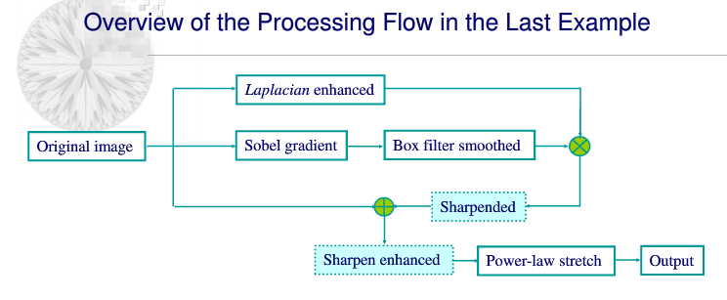
注意

Slide 51

4.2 Filters(frequency domain)
简介 Introduction
傅立叶变换 Fourier Transform
基本记号 Basic Notions
低通滤波 Low-Pass Filtering
高通滤波 High-Pass Filtering
Homomorphic Filtering

Slide 52
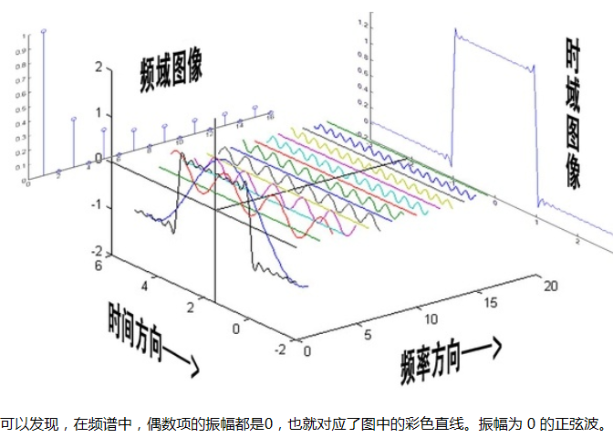

Slide 53
基函数
复数
实部
虚部
欧拉公式：
u体现了频率性质

Slide 54
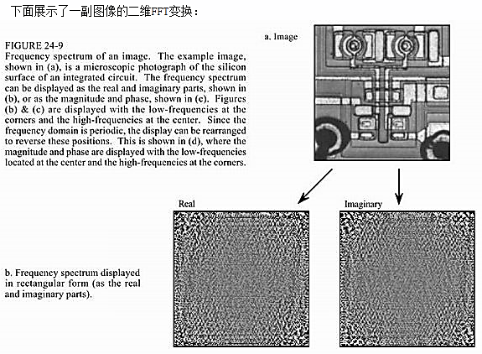

Slide 55
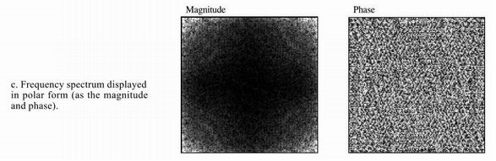
Fourier spectrum 傅立叶谱(频谱)
Phase angle（相角）

Slide 56
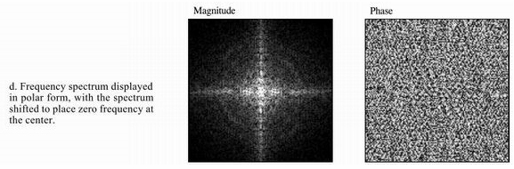
为显示一个完整周期的频谱，需要移中处理：将F(0,0)移动到 F(M/2, N/2)
从频谱图(即图像梯度的分布图)可直观的看出图像的能量分布：
如果频谱图中暗的点数多，那么实际图像是比较柔和的；
如果频谱图中亮的点数多，那么实际图像一定是尖锐的、边界分明且边界两边像素差异较大的。
移中处理的好处：可清晰地看出图像频率分布，更加直观、更符合周期性的原理；可分离出有周期性规律的干扰信号，比如正弦干扰

Slide 57
Example
High frequencies:
Edge, Texture, Noise
u
Low frequencies:
Smooth areas
v

Slide 58
傅立叶谱 The Fourier Spectrum: |F(u, v)|
F(0, 0) 是整个图像的平均灰度，也即最低频率
F(u, v) 在靠近(u, v) = (0, 0)附近包含了低频信息
代表的是灰度变化缓慢的光滑区域
距离(u, v) = (0, 0) 越远，其频率越大.
F(u, v)在远离(u, v) = (0, 0)区域包含了高频信息
代表的是灰度变化剧烈的区域，如边缘
高亮度表明频率特征明显
频谱图中心明显的频率变换方向与原图像中地物方向垂直，即如果原图像中有多种水平分布的地物，那么频谱图中垂直方向的频率变化较明显；如果原图像中地物左下-右上分布，那么频谱图中左上-右下方向频率变化较明显，反之亦然。

Slide 59
二维傅立叶变换(2-DFT)的性质
平移 Translation
分配律与缩放 Distributivity and Scaling
旋转 Rotation
周期性与共轭对称性 Periodicity and Conjugate Symmetry
可分离性 Separability
卷积与相关性 Convolution and Correlation

Slide 60
分配律 Distributivity
分配率：
说明：傅立叶变换对加法有分配率，但对乘法没有
例如
对其进行傅立叶变换得：

Slide 61
平移 Translation
一般地有：
f(x,y)乘以指数项,再进行傅立叶变换,则将频域原点移至 (u₀,v₀)
And
F(u,v)乘以指数项,再进行傅立叶逆变换,则将空域的原点移至(x₀,y₀)
f(x,y) 的平移不影响傅立叶变换的幅度
课堂作业
思考:f(x,y)的傅里叶变换是F(u,v)，则f(x+1,y)的傅里叶变换是??

Slide 62
缩放 Scaling
缩放：对两个系数 a 和 b,有：
式子1表明：对f(x,y)幅度（明暗）的放缩导致F(x,y)幅度的放缩；
式子2表明：
1. 对f(x,y)空间尺度的放缩导致F(x,y)频域尺度的相反放缩；
2. 对f(x,y)收缩(a<1,b<1),不仅导致F(u,v)膨胀,而且会使F(x,y)的幅度增大。

Slide 63
频域上的滤波
仔细看一下
1. Multiply input image f(x,y) by (-1)^{x+y} to center its transform;
2. Compute F(u,v), the 2-D DFT of f(x,y);
3. Multiply F(u,v) by the filter function H(u,v);
4. Compute the inverse 2-D DFT of the result from 3;
5. Keep real part of the result from 4;
6. Multiply the result from 5 by (-1)^{x+y}.
1. 对输入图像乘以(-1) ^{(x+y)}以对图像进行移中
2. 对1的结果进行二维离散傅立叶变换(DFT)，计算F(u,v)
3. 对F(u,v)乘上滤波函数H(u,v)
4. 对3的结果进行离散傅立叶逆变换
5. 取4的结果的实部
6. 对5的结果乘上(-1) ^{(x+y)}获得空域的滤波后图像

Slide 64
Architecture of Frequency Domain Methods
Image Enhancement in Frequency Domain
Low-Pass Filter
High-Pass Filter
Homomorphic Filtering
Ideal
Ideal
Image Enhancement in Spatial Domain
Butterworth
Butterworth
Gaussian
Gaussian
Laplacian in FD

Slide 65
Ideal Low-Pass Filter
90% image power in a circle with r < 5
Low frequencies: smooth areas
10% image power in the other area
Most of high frequencies: edge, texture, noise
The “ringing” phenomenon

Slide 66
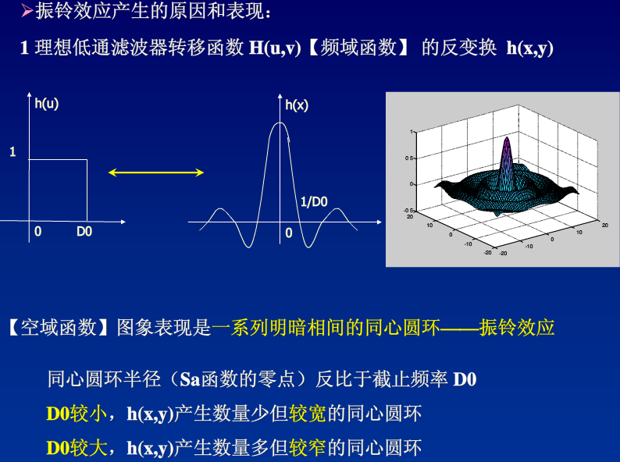
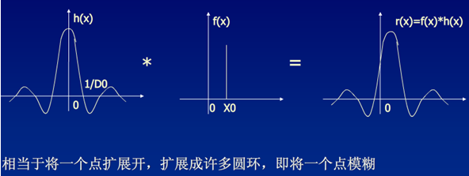

Slide 67
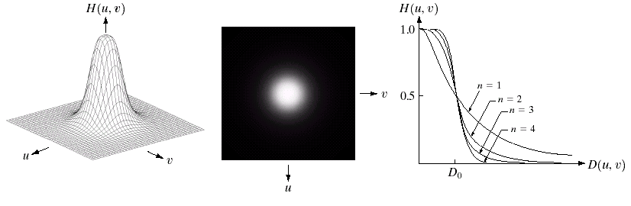
Butterworth Low-Pass Filter

Slide 68
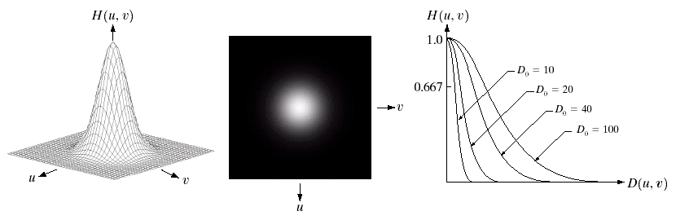
Gaussian Low-Pass Filters

Slide 69
Ideal High-Pass Filter
Image Enhancement in Frequency Domain
Low-Pass Filter
High-Pass Filter
Homomorphic Filtering
Ideal
Ideal
Butterworth
Butterworth
Gaussian
Gaussian
Laplacian in FD

Slide 70
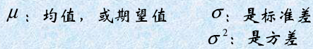
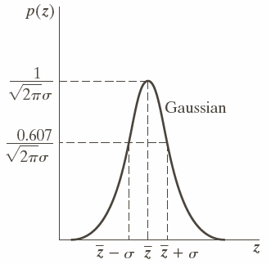
5. Denoising ----噪声模型
高斯噪声模型
电子电路噪声
高温导致的传感器噪声
暗光照导致的传感器噪声
高斯噪声随机变量z的概率密度函数(PDF) ：

Slide 71
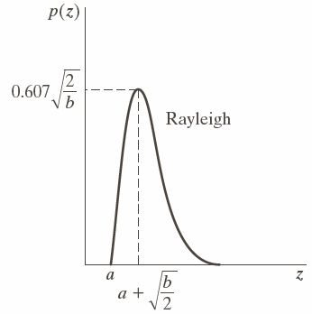
噪声模型
瑞利(Rayleigh)噪声
适用于深度图像
不对称的直方图
瑞利噪声的概率密度函数(PDF)：
概率密度的均值和方差：

Slide 72
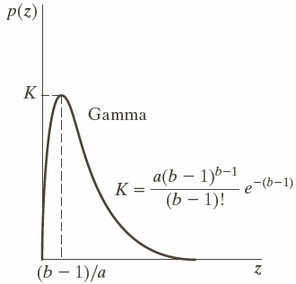
噪声模型
伽马（爱尔兰）噪声
概率密度函数(PDF) ：
概率密度的均值和方差：

Slide 73
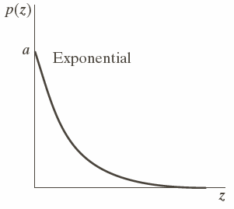
噪声模型
指数噪声
适用于激光成像的图像

Slide 74
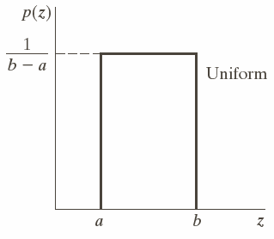
噪声模型
均匀噪声

Slide 75
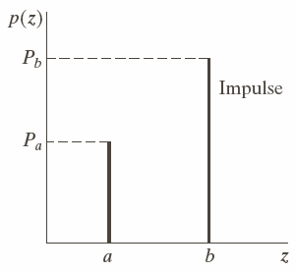
噪声模型
脉冲噪声(椒盐噪声) 是出现在随机位置、噪点深度基本固定的噪声

Slide 76
噪声模型
一些重要的噪声模型分布
Gaussian noise:
Rayleigh noise:
Erlang (Gamma) noise:
Exponential noise:
Uniform noise:
Impulse noise:

Slide 77
Denoising
均值滤波 Mean Filters
Arithmetic mean filter:
Geometric mean filter:
Harmonic (谐波) mean filter:
Contra-harmonic (逆谐波) mean filter:
减少噪声的同时也模糊了图像本身的信息
所达到的平滑度和算术均值滤波器相当，但更少丢失图像细节
对盐噪声效果更好，但不适用于椒噪声，并且善于处理高斯噪声等其他噪声
适用于椒盐噪声，但不能同时消除：当Q>0时消除椒噪声；当Q<0时消除盐噪声；当Q=0时退化为算术均值滤波；当Q=-1时退化为谐波均值滤波

Slide 78
Denoising
统计排序Order-Statistics Filters
Median filter :
Max&Min filter :
Midpoint filter :
Alpha-trimmed mean filter :
对多种随机噪声有良好的去噪能力,引起的模糊更少,尤其对脉冲噪声非常有效
可发现图像中的亮点，消除胡椒噪声
可发现图像中的暗点，消除盐噪声
结合了统计排序和求平均操作，使得其对于高斯和均匀随机分布的噪声有较好的效果
d可取0~ mn-1：d=0时退化成算数均值滤波器；d=mn-1时退化成中值滤波器；d取其他值时，适合包含多种噪声的图像处理，如高斯和椒盐噪声的混合情况

Slide 79
自适应(Adaptive)中值滤波器
基本思想
中值滤波器的尺寸如果太小，可以较好地保护图像的某些细节，但往往遗漏噪声；多次滤波造成特征丧失、图像模糊
反之，如果太大的话，可以加强噪声抑制能力，但图像会很模糊，有时候会滤去图像中的一些细线、尖锐边角等重要细节，从而破坏图像的几何结构
因此，先采用小尺寸的中值滤波；当发现滤波器不够好时，扩大其尺寸，再次滤波；再不好；再扩大，直到达到最大尺寸
这个策略称为自适应的策略

Slide 80
自适应(Adaptive)中值滤波器
理解该算法的关键在于3个主要目的：去除椒盐(脉冲)噪声；平滑其他非脉冲噪声；减少诸如物体边界细化或粗化等失真。
算法描述：自适应中值滤波器以两个进程工作：
Level A: （判断Z_{med}是否是一个脉冲(黑或白)）
A₁=Z_{med} – Z_{min}
A₂=Z_{med} – Z_{max}
如果A₁>0并且A₂<0, 则转Level B
否则，增加窗口尺寸
如果窗口尺寸小于设定的最大尺寸Smax，则重复Level A
否则，输出Z_{med}的值
Level B：（判断Zxy是否是一个脉冲）
B₁=Z_{xy}– Z_{min}
B₂=Z_{xy} – Z_{max}
如果B₁>0并且B₂<0,则输出Z_{xy}的值
否则，输出Z_{med}
判定中值不是椒盐噪声
仍是噪声-出错

Slide 81
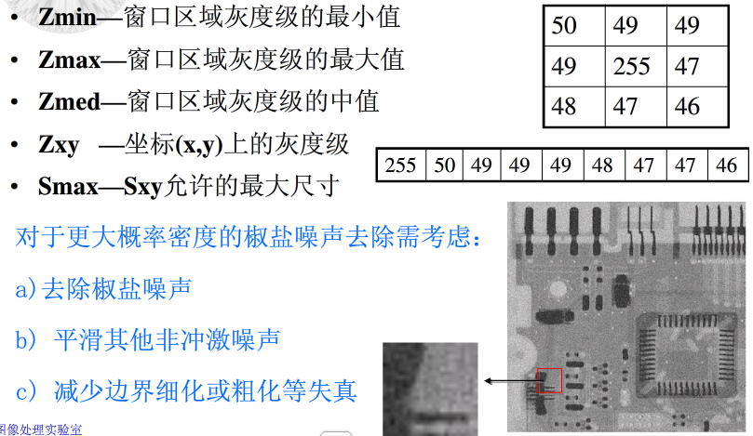
自适应(Adaptive)中值滤波器

Slide 82
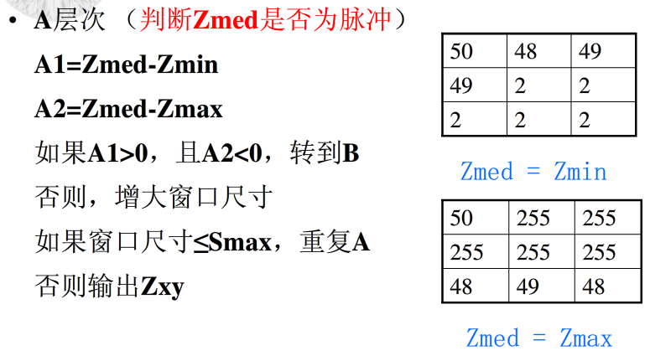
自适应(Adaptive)中值滤波器

Slide 83
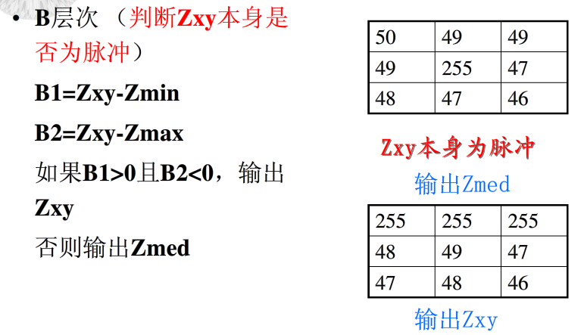
自适应(Adaptive)中值滤波器

Slide 84
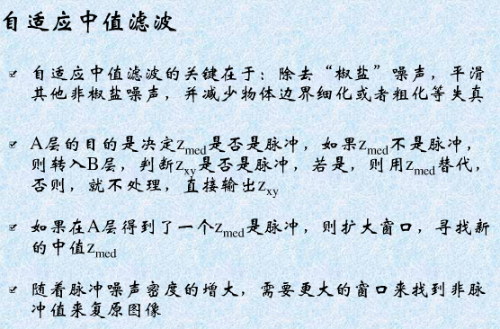

Slide 85
6. Morphological
概述
集合论基础知识
膨胀和腐蚀：产生滤波器作用
开操作和闭操作：产生滤波器作用
击中或击不中变换
形态学的主要应用：
边界提取
区域填充
连通分量的提取
凸壳
细化
粗化等

Slide 86
Morphological
膨胀(Dilation)
膨胀的另一个定义
上式表示：B的反射进行平移与A的交集是A的子集

Slide 87
腐蚀举例
相当于拿集合B对集合A作一遍滤波式减法

Slide 88
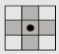
形态学的主要应用
边界提取
边界提取定义为：
上式表示：先用B对A腐蚀，然后用A减去腐蚀得到，B是结构元素SE
B'

Slide 89
形态学的主要应用
区域填充应用举例
交互定义起始点

Slide 90

7. Segmentation
Threshold methods
Threshold by interaction
Threshold by histogram
……
Clustering methods can be considered as an extension of threshold methods
k-mean
mean-shift

Slide 91
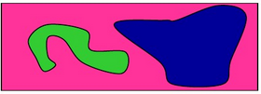
Segmentation—Region based methods
Split an image R into n regions, and satisfied the following conditions:
多多
is an connected region,
for all i and j,

Slide 92
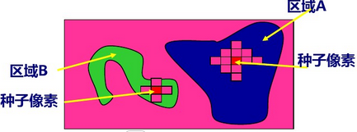
Segmentation—region growing
多了
算法实现：
根据图像的特点选择一个或一组种子，最亮、最暗或位于点簇中心的点；
选择一个描述符（条件，如特定范围内的灰度或颜色）
从种子开始向外扩张，首先把种子像素加入结果集，然后不断将与结果集中各个像素连通、且满足描述符的像素加入集合
上述过程进行到不再有满足条件的新节点加入集合为止
要解决3个问题：
确定区域数目
选择有意义的特征(灰度、纹理、颜色)
确定相似性准则

Slide 93
Segmentation—Snake 1988
多了
具体方法：
首先通过人的识别能力，在待提取轮廓的附近设置若干控制点并连成一条连续曲线；
然后充分利用图像信息、外部限制及曲线连续性和平滑性的限制定义一个能量函数，作用于各个控制点，使控制点向使能量函数最小的区域移动，当能量函数不再减小时即得到要求提取的轮廓；
曲线在移动的过程中是一种扭曲蠕动的方式，所以又称为snake。
snake的目标不像sobel、canny等找到整张图的轮廓。它只搜索你给出的初始轮廓附近，达到轮廓更精确的目标。

Slide 94
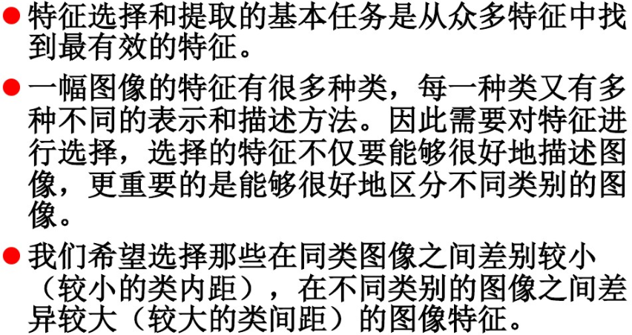
8. Local Features

Slide 95
Canny edge detector
Filter image with derivative of Gaussian
Find magnitude and orientation of gradient
Non-maximum suppression:
Thin multi-pixel wide “ridges” down to single pixel width
Linking and thresholding (hysteresis):
Define two thresholds: low and high
Use the high threshold to start edge curves and the low threshold to continue them
restrain isolated weak edge
MATLAB: edge(image, ‘canny’);
>>help edge
Source: D. Lowe, L. Fei-Fei

Slide 96

Non-maximum suppression
Check if pixel is local maximum along gradient direction, select single max across width of the edge
requires checking interpolated pixels p and r

Slide 97
1. Non-maximum suppression by templates
一般考虑4种梯度方向，即水平(覆盖角度[337.5, 22.5]和[157.5, 202.5])、垂直(覆盖角度[67.5, 112.5]和[247.5, 337.5]) 、左对角(覆盖角度[22.5, 67.5]和[202.5, 247.5])和右对角(覆盖角度[112.5, 157.5]和[292.5, 337.5]) ，所以设计4个模板，如图:
计算当前像素点的梯度方向，选择相应模板；
观察所选模板覆盖的两个相邻像素的梯度方向，如果和当前像素差很大(如大于90°)则不能用它们来细化当前像素所在的边缘；
根据模板指定的邻域像素判断本像素点是否是最大梯度;
非最大梯度，则本点为非边界点，消除。

Slide 98
2. Non-maximum suppression by interpolation
目的：找出在一个像素点上最能吻合其所在梯度方向的两侧的像素值。 方法：通过对相邻单元的梯度幅度的插值来在当前位置的周围估计梯度的幅度;
结果比用模板检测进行非最大消除得到的结果要精确，但所需要的计算量也要大些。

Slide 99
Hysteresis thresholding
Check that maximum value of gradient value is sufficiently large
drop-outs? use hysteresis
use a high threshold to start edge curves and a low threshold to continue them.
Source: S. Seitz

Slide 100

Corners as distinctive interest points
We should easily recognize the point by looking through a small window
Shifting a window in any direction should give a large change in intensity
“flat” region: no change in all directions
“edge”: no change along the edge direction
“corner”: significant change in all directions
Source: A. Efros

Slide 101
Interpreting the eigenvalues
Classification of image points using eigenvalues of H:
λ₂
“Edge” λ₂ >> λ₁
“Corner” λ₁ and λ₂ are large, λ₁ ~ λ₂; E increases in all directions
λ₁ and λ₂ are small; E is almost constant in all directions
“Flat” region
“Edge” λ₁ >> λ₂
λ₁

Slide 102
Corner response function
角点响应函数：
k: constant (0.04 to 0.06)
“Edge” R < 0
Det(H):方阵的行列式
Trace(H):方阵的迹
“Corner” R > 0
R为大数值正时检测到的是角点；
R为大数值负时检测到的是边；
R很小时检测到的是平坦区域。
|R| small
“Flat” region
“Edge” R < 0

Slide 103
Harris Corner Detector
Algorithm steps:
Compute H matrix within all image windows to get their R scores
Find points with large corner response
(R > threshold)
Take the points of local maxima of R
将原图像I使用w(x,y)进行卷积，并计算图像梯度Ix与Iy；
计算每个图像点的自相关矩阵H ；
对H的四个元素进行高斯平滑滤波，得到新的矩阵H；
利用H计算每个像素的角点响应函数R;
选择R大于阈值且为局部极大值的点(非极大值抑制)作为角点。

Slide 104
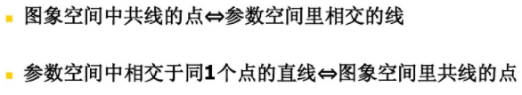
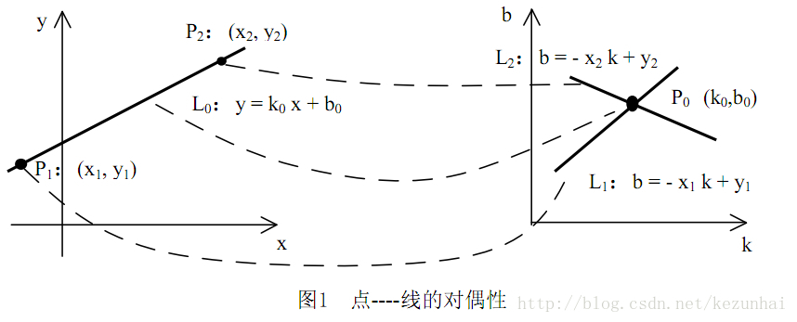
基本 Hough变换原理
点–线对偶性(duality)
在图像空间中过点(x,y)的直线方程为：
通过代数变换为参数空间中过点(k,b)的一条直线：

Slide 105
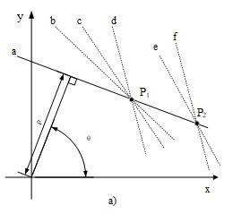
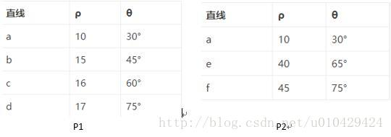
8.4.1 基本 Hough变换原理

Slide 106
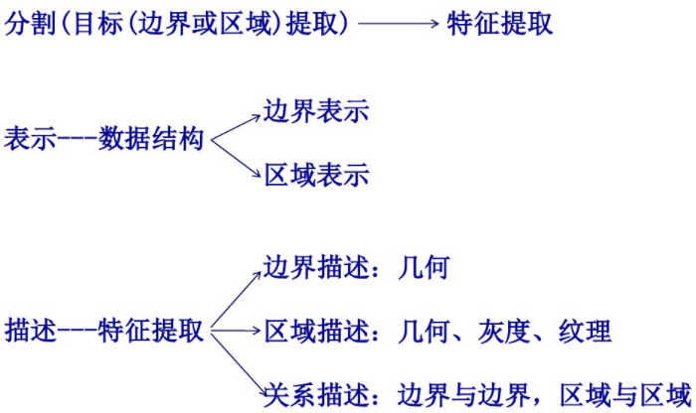
6 Representation & Description
（基于外部特性）
（基于内部特性）
图像的表示完成了将数据转换成可用于计算机处理的形式的目的。表示完成后，要选择适当的图像描述方式：
关注的焦点是区域的形状特征
区域的反射特性
要求：所选择表示方式应对尺寸、变换、旋转等变量尽可能的不敏感

Slide 107
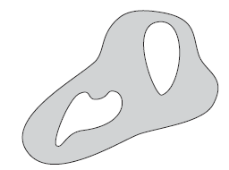
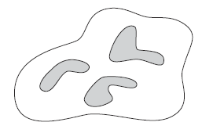
6.3.2 Topological Descriptors
Use to describe holes and connected components of the region
the topological descriptors:
-number of holes in the region; H
-the number of connected components; C
A region with two holes.
A region with three connected components.

Slide 108
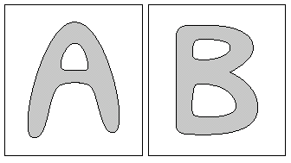
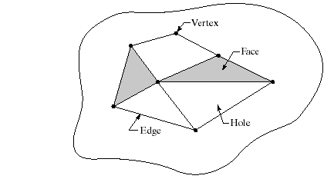
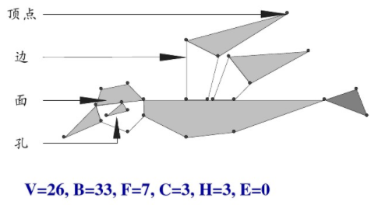
6.3.2 Topological Descriptors
to define the Euler number (E):
C = the number of connected components
H = the number of holes
E = -1
E = 0
Euler Formula：
V = the number of vertices
Q = the number of edges
F = the number of faces
E = -2

Slide 109
6.3.4 Moment Invariants
The moment of order p + q of a digital image of size M*N
图像的
质心坐标
The central moments of order p + q

Slide 110
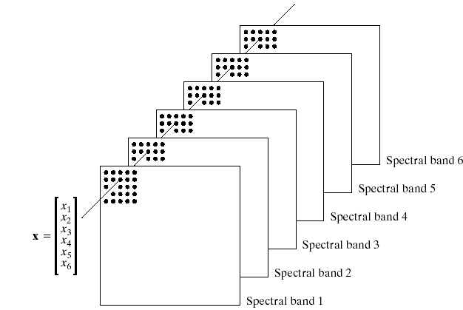
6.4 Use of Principal Components for Description
Purpose: to reduce dimensionality of a vector image while maintaining
information as much as possible.
针对同一场景，用不同波段的成像仪获取的6幅图像
则描述每个空间点：矢量X
此例 n=6
频带6
（n个x_{i} 之间常是相关的）
问题：经变换去相关后，用<n的数值来描述各空间点
Mean:
频带1 图像
Covariance matrix：
(K=MN)

Slide 111

矩阵：
三个特征值： 736，245， 41 对应的特征向量：(-0.5, -0.7, -0.6) ( 0.8, -0.1, -0.6) ( 0.3, -0.8, 0.6) 所以最大特征值：736
对应的特征向量为：(-0.5, -0.7, -0.6)
341 | 212.86 | 98.45
212.86 | 341 | 269.48
98.456 | 269.44 | 341

Slide 112


Slide 113



Slide 114

9.Texture
What defines a texture?
局部不规则而宏观有规律的特性
与颜色特征不同，纹理特征不是基于像素点的特征，它需要在包含多个像素点的区域中进行统计计算。在模式匹配中，这种区域性的特征具有较大的优越性，不会由于局部的偏差而无法匹配成功。对单个像素来说，讨论纹理没有意义。
对计算机视觉来说，纹理是为了分割和识别场景或物体表面类型而产生的一种视觉标记。

Slide 115

10.1.1 灰度共生矩阵(GLCM)
怎么计算？？？？
例子：位置算子(如图， )：像素对的特定空间联系， 是右下1个像素，共生矩阵为 k × k 矩阵（k为灰度级数）
一幅有3个灰度级（g₁ = 0，g₂ = 1，g₃ = 2）
的图像，取相邻间隔d为1，则共生矩阵:

Slide 116

10.1.2 基于共生矩阵的描述
1.二阶矩（能量）：
含义：是灰度共生矩阵各元素值的平方和，反应了图像灰度分布均匀程度和纹理粗细度。
性质：如果共生矩阵的所有值均相等，则能量值小；相反，如果其中一些值大而其他值小，则能量值大。当共生矩阵中元素集中分布时，能量值大。能量值大表明一种较均一和规则变化的纹理模式。

Slide 117
10.1.2 基于共生矩阵的描述
2.熵：
含义：描述图像具有的信息量的度量，纹理信息也属于图像信息，给出了图像内容随机性的量度。
性质：当图像无纹理时，熵=0；满纹理时，熵最大。从数学角度看，当矩阵中所有元素近似相等时熵应该最大。它表示了图像中纹理的非均匀程度或复杂程度。当复杂程度高时，熵值较大，反之则较小。。

Slide 118

10.1.2 基于共生矩阵的描述
3.对比度：
含义：反映了图像的清晰程度和纹理沟纹深浅的程度。
性质：纹理沟纹越深，其对比度越大，视觉效果越清晰；反之，对比度小，则沟纹浅，效果模糊。如果对比度大的像素对越多，这个值就越大。灰度共生矩阵中远离对角线的元素值越大，对比度越大。

Slide 119
10.1.2 基于共生矩阵的描述
4.均匀性：
含义：反映图像纹理的同质性，度量图像纹理局部变化的多少。
性质：其值大则说明图像纹理的不同区域间缺少变化，局部非常均匀。

Slide 120
10.1.3 基于能量的描述(Laws)
利用模板(也称核)计算局部纹理能量可以获得灰度变化的信息。
1.微窗口滤波：测量以像素为中心的小区域的灰度不规则形，以形成属性，称为微窗口滤波。可以得到微纹理图像。
设图像为f(x,y)，模板为M₁, M₂, …, M_{N}
卷积 g_{n} = f(x,y) * M_{n}, n = 1, 2, …, N 给出各个像素邻域中的纹理能量分量。
2. 宏窗口能量变换：采用尺寸为k × k的模板，对应第n个模板，求属性的一阶统计量，如均值，它称为能量变换：
这样，对应的每个像素位置(x,y)都有一个纹理特征矢量：
整个纹理分析过程为：
[T₁(x, y) T₂(x, y) … T_{N}(x, y)]^{T}

Slide 121
第11章 立体视觉
11.1 立体视觉模块
11.2 双目成像和视差
11.3 基于区域的立体匹配
11.4 基于特征的立体匹配

Slide 122

双目视觉实现三维重构要解决的两个问题
1.为了获取空间射线 与 的方程，首先需确定左、右摄像机各自的成像变换矩阵，从而知道成像变换矩阵中的各元素间的对应关系，这一过程称为摄像机定标；
2.像素点p₁(u₁, v₁)与p2(u₂, v₂)要对应于空间同一个点P(x, y, z)，这样才能
保证空间射线 与 相交。像素p₁与p₂称为一对立体点对，已知二
者之一，求另外一点的过程称为立体匹配。
P(x_{w}, y_{w}, z_{w})
多了！
Z_{w}
Y_{w}
·
X_{w}
P’
Z₂
Z₁
p₁
X₂
o₂
o₁
Y₂
C₂
Y₁
X₁
C₁
双目视觉算法的具体实现

Slide 123
考试题型：
选择题，10个，（20分）
简答题，6个， （30分）
计算题，6个， （30分）
算法题，1个， （10分）
分析题，1个， （10分）

Slide 124
Course Resources & Projects：
E-mail：sduEC2014@163.com ——“文件中心”
Password ：sdujsjec2014
The evaluation methods：
Final exam 60%+ In-class presentation10%+
Projects 30%
Final exam：？？
预祝：考试顺利！
心想事成！

